Slide 1

LIA
seu health-brain
Seus exames e o seu relógio num só histórico, com fonte.
Hackathon Gama House · Desafio Rivio
Notes:
Oi, somos o time da LIA. A LIA é um health-brain pessoal: ela junta os seus exames, de qualquer laboratório, e os dados do seu relógio num só histórico, e cada número ali tem fonte. Nós vamos falar da dor que ela resolve e das duas ideias que formam o brain dela; depois, um vídeo curto faz o tour da plataforma.

Slide 2





O histórico de saúde vive espalhado
Desafio Rivio
O médico vê só o que o paciente lembra de trazer
Os sinais do relógio, como arritmia, apneia do sono e hipertensão, ficam de fora.
Laboratórios
Hospitais
Planos de saúde
Papel
Wearables
Resultado: exames repetidos e decisões com informação incompleta.
Notes:
O problema do case da Rivio: na saúde privada, o histórico de cada pessoa fica dividido entre laboratórios, hospitais, planos de saúde e papel. O médico vê só o que o paciente lembra de trazer, e os sinais do relógio, como arritmia, apneia do sono e hipertensão, ficam de fora. O resultado são exames repetidos e decisões com informação incompleta.

Slide 3

Uma linha do tempo única, cada número com fonte
A LIA lê seus exames e os dados do relógio e organiza tudo para você e para o seu médico.
Exames em PDF
de qualquer laboratório
Linha do tempo única
Foto do exame
até o papel de anos atrás
2016
hemograma (foto)
2023
LDL · Lab. Alfa
mar/2025
SpO₂ do relógio
18/03/2025
raio-x
LDL 128 mg/dL · fonte: laudo_alfa_2023.pdf, página 1, trecho literal
Dados do relógio
como a SpO₂
Mesma série até 2026: LDL 128 → 141 → 156 → 171 mg/dL, de dois laboratórios.
A LIA não diagnostica. Organiza, mostra a fonte e diz quando vale procurar um médico.
Notes:
A LIA em uma frase: ela lê exames em PDF ou foto, de qualquer laboratório, e os dados do relógio, e coloca tudo numa linha do tempo única. Cada número tem fonte: o arquivo, a página e o trecho literal. E um limite claro: a LIA não diagnostica. Ela organiza, mostra de onde veio e diz quando vale procurar um médico.

Slide 4



Dois momentos, duas ideias
Um modelo de linguagem não tem memória. A LIA resolve isso com uma ideia em cada momento.
Quando o documento chega
Quando a pergunta chega
Entender e guardar
Selecionar
Transformar o PDF em fatos organizados e ligados, uma vez só.
Escolher só os fatos que respondem, em vez de mandar todos para a IA.
LLM Wiki
GraphRAG
Numa biblioteca: o LLM Wiki é catalogar os livros; o GraphRAG é o bibliotecário achar os 3 livros certos para você.
Notes:
Um modelo de linguagem não tem memória. A LIA resolve isso com duas ideias, uma em cada momento. Quando o documento chega, ela entende e guarda: transforma o PDF em fatos ligados, uma vez só. Isso é o LLM Wiki. Quando a pergunta chega, ela seleciona só os fatos que respondem. Isso é o GraphRAG. Numa biblioteca: um é catalogar os livros; o outro é o bibliotecário achar os 3 livros certos para você.

Slide 5

LLM Wiki: compilar uma vez, consultar sempre
Ideia de Andrej Karpathy: a IA lê cada fonte uma vez, quando ela chega, e compila uma wiki de notas ligadas.
1
Bruto · nunca muda
2
Wiki · o brain
3
Schema · as regras
laudo_alfa_2023.pdf
LDL 128 mg/dL · 15/02/2023 · p.1
Todo número tem fonte
foto_hemograma_2016.jpg
Nó: Pneumonia (18/03/2025)
A IA extrai, o script decide
export_relogio.json
40 nós · 69 ligações entre os nós
A IA não diagnostica
A prova de tudo.
A IA extrai, o código decide e grava, sempre com o trecho literal.
O contrato que a IA e o código seguem.
A sacada: o trabalho caro (ler, entender, padronizar) acontece na escrita, uma vez por documento, e não a cada pergunta. Por isso o conhecimento acumula: o LDL do Laboratório Alfa e o do Laboratório Beta já estão na mesma série (128 → 171 mg/dL, de 2023 a 2026) quando alguém pergunta.
Notes:
O LLM Wiki é uma ideia do Andrej Karpathy: a IA lê cada fonte uma vez e compila uma wiki de notas ligadas. São três camadas. O bruto, que nunca muda: o PDF, a foto, o export do relógio, a prova de tudo. A wiki, que é o brain: cada fato com o trecho literal; na Marina são 40 nós e 69 ligações entre eles. E o schema, as regras: todo número tem fonte, a IA extrai e o script decide, a IA não diagnostica. A sacada: o trabalho caro acontece uma vez, na escrita. Por isso o LDL do Alfa e o do Beta já estão na mesma série, de 128 em 2023 a 171 em 2026, os mesmos números que aparecem no vídeo.

Slide 6
GraphRAG: o contexto vem andando pelas ligações
O raio-x não fala de oxigenação e o relógio não fala de pneumonia. O que os liga é o tempo.
Dra. Helena Costa
médica
“Minha oxigenação caiu antes da pneumonia?”
Raio-x de tórax
18/03/2025
1
Ponto de partida
“oxigenação” vira SpO₂ e acha a Pneumonia. Sem IA.
SpO₂ 97% → 92%
13 a 17/03/2025
5 leituras do relógio
2
Andar pelas ligações
Até 2 saltos. LDL e TSH ficam fora.
antes de (−5 a −1 dias)
Pneumonia
condição
3
Juntar a evidência
No máximo 40 fatos, todos com fonte.
Falta de ar
sintoma
4
Responder citando
A IA escreve só com esses fatos.
LDL
4 laudos
TSH
série
Amoxicilina
remédio
Sua saturação caiu de 97% em 13/03/2025 para 92% em 17/03/2025 (relógio), antes do raio-x de 18/03/2025 (raio-x p.1). A sequência no tempo não demonstra causa.
ponto de partida
alcançado pela caminhada
fora do caminho (não vai para a IA)
Notes:
A busca comum pega o texto mais parecido com a pergunta. Na saúde, a resposta está no relacionado: o raio-x não fala de oxigenação e o relógio não fala de pneumonia. O que os liga é o tempo, e o grafo guarda essa ligação. A Marina pergunta se a oxigenação caiu antes da pneumonia. A LIA acha os pontos de partida, anda até dois saltos, junta no máximo 40 fatos, todos com fonte, e responde citando: 97% em 13 de março, 92% em 17, antes do raio-x. LDL e TSH nem vão para a IA. E o caminho aparece em “Como a LIA chegou nisso”.

Slide 7

Busca por semelhança × GraphRAG
O que muda quando o contexto vem pelas ligações, e não pelo texto parecido.
 | Busca por semelhança | GraphRAG da LIA
Encontra | Texto parecido | O relacionado: tempo, série, mesmo laudo
Explica | Não mostra por quê | Mostra o caminho percorrido
Sem resposta | Devolve algo parecido | Diz “não encontrei”
Pergunta sem caminho
“Como está meu ferro?”
Ponto de partida
nenhum nó nem sinônimo
Caminhada
nenhuma ligação
Fatos usados
0
IA
não chamada
Não encontrei isso no seu histórico.
Melhor do que inventar.
A busca comum sempre devolve algo. O GraphRAG só responde quando há um caminho no brain, e mostra qual foi.
Notes:
A diferença em uma tabela. A busca por semelhança encontra texto parecido; o GraphRAG encontra o relacionado: o tempo, a série, o mesmo laudo. A busca comum não mostra por quê; o GraphRAG mostra o caminho. E sem resposta, a busca devolve algo parecido; a LIA diz que não encontrou. Exemplo: “Como está meu ferro?”. Nenhum ponto de partida, zero fatos, a IA nem é chamada. Não encontrei é melhor do que inventar.

Slide 8

Como os dois se casam
O LLM Wiki escreve o grafo; o GraphRAG lê o grafo.
Escrita · LLM Wiki
Leitura · GraphRAG
1
Guarda o original
1
Acha os nós de partida
2
A IA extrai, com trecho e página
2
Anda até 2 saltos
grafo
3
O código decide número, série e status
3
A IA escreve só com esses fatos
4
Regras criam as ligações
o mesmo grafo
4
A resposta mostra o caminho
Sem ele, não há o que percorrer.
Sem ele, tudo vai para a IA.
Por que as ligações vêm de regra, e não da IA
Se a IA inventasse “SpO₂ antes de Pneumonia”, o GraphRAG percorreria esse erro com toda a confiança. Com a regra, a ligação existe porque as datas dizem que existe.
Notes:
Como os dois se casam: o LLM Wiki escreve o grafo e o GraphRAG lê. Os passos de cada lado estão no slide só como apoio; o ponto novo é o grafo no meio e de onde vêm as ligações. Por que regra e não IA? Se a IA inventasse uma ligação, o GraphRAG percorreria o erro com toda a confiança. Com a regra, a ligação existe porque as datas dizem.

Slide 9




Cada frase aponta para o trecho e a página do laudo
A cadeia de prova: da resposta ao documento original.
GraphRAG
LLM Wiki
LLM Wiki
Bruto
Frase da resposta
Nota do brain
Trecho literal
Página do PDF
“…antes do raio-x de 18/03/2025”
Nó: Pneumonia (18/03/2025)
“Achados compatíveis com processo pneumônico em base direita”
raio-x · página 1
Todo número tem fonte. Frase sem fonte, ou com diagnóstico, é escondida pelo código antes de chegar à tela.
Notes:
Isso dá uma cadeia de prova. A frase da resposta, que vem do GraphRAG, aponta para uma nota do brain. A nota guarda o trecho literal do laudo. E o trecho aponta para a página do PDF original, que nunca muda. E frase sem fonte, ou com diagnóstico, o código esconde antes de chegar à tela. Agora o vídeo mostra tudo isso funcionando. [Se perguntarem: hoje o trecho é conferido contra o valor extraído; a conferência do trecho contra a página do PDF ainda não é feita, é o próximo passo. O elo trecho → página fica guardado.]

Slide 10
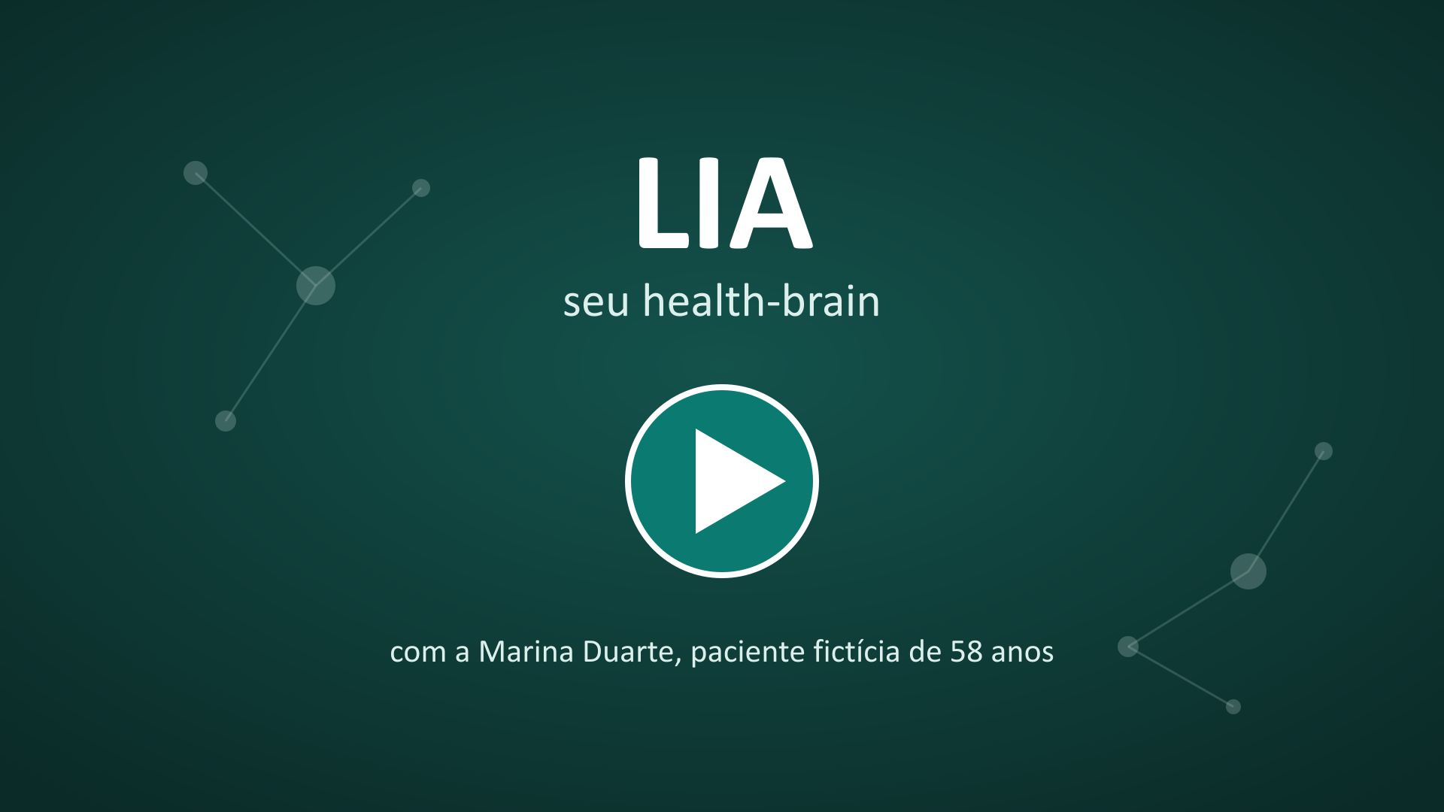
Tour da plataforma
vídeo narrado · 2min14s · dados fictícios
Notes:
O vídeo começa sozinho ao entrar no slide (2min14s, narrado). Se não começar, clicar no quadro do vídeo. Ele passa por Início e envio do exame, com o aviso do relógio, Linha do tempo, Meu brain, Wearables, Perguntar, o caso do ferro, Open Health e a Área do médico. A tela Alertas não aparece no vídeo; se perguntarem, mostrar ao vivo (ritmo irregular: 3 episódios noturnos). Ao terminar, avançar para o slide final.

Slide 11

A LIA lê cada exame uma vez e o transforma num brain de fatos ligados, com fonte. Quando você pergunta, ela anda pelas ligações e mostra o caminho. Por isso responde “sua oxigenação caiu de 97% para 92% nos 5 dias antes do raio-x da pneumonia”, com a fonte de cada leitura, e diz “não encontrei” quando não sabe.
20
777
40
69
documentos no brain
fatos
nós
ligações entre os nós
Números da demo da Marina. Dados fictícios: Marina Duarte, Laboratórios Alfa, Beta e São Lucas, Hospital Central, Dra. Helena Costa, Dr. Rafael Lima.
LIA seu health-brain
Obrigado! Perguntas?
Notes:
Para fechar, em uma frase: a LIA lê cada exame uma vez e o transforma num brain de fatos ligados, com fonte. Quando você pergunta, ela anda pelas ligações e mostra o caminho. Por isso responde que a oxigenação caiu de 97 para 92 por cento nos 5 dias antes do raio-x da pneumonia, com a fonte de cada leitura, e diz não encontrei quando não sabe. Na demo da Marina: 20 documentos, 777 fatos, 40 nós e 69 ligações entre os nós. [Se perguntarem pelas 174: é a contagem com as ligações de profissional e clínica, feita sobre 46 nós, antes da limpeza de duplicados.] Obrigado, e vamos às perguntas.

